Slide 1
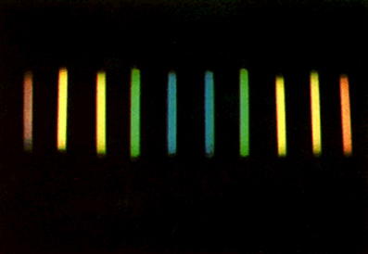
第十四章 光 的 衍 射

Slide 2

§14.1 光的衍射现象 惠更斯-菲涅耳原理
一、光的衍射现象：
光线绕过障碍物或小孔，偏离直线传播
光强呈现不均匀分布
产生衍射的条件：障碍物线度与波长可比拟,
(单缝衍射：缝宽~ 0.1mm)
屏幕
屏幕
阴
影

Slide 3
二、惠更斯-菲涅耳原理
波阵面上的每一点都可看作是一个子波源,它们向空间发出球面子波。从同一波阵面上各点所发出的子波(相干波），经传播而在某点相遇时，也可相互叠加而产生干涉现象。

Slide 4
三、分类
（1）菲涅耳衍射
光源和观察屏（或二者之一）离衍射屏的距离有限时的衍射。
也称近场衍射，其衍射图形会随观察屏到衍射屏的距离而变，
情况较复杂。
（2）夫琅禾费衍射
光源和观察屏都离衍射屏无限远时的衍射。
也称远场衍射，这种衍射实际上是菲涅耳衍射的极限情形。
衍射屏
观察屏
衍射屏
观察屏
屏幕
L′
L
S
λ
λ
a
*
衍射
条纹
S
a
*
衍射
条纹
屏幕

Slide 5
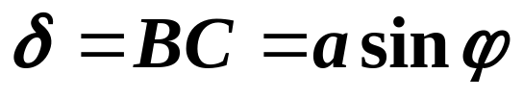


§14.2 单缝的夫琅禾费衍射
一、衍射实验装置及衍射图象
屏幕
S
*
f
二、菲涅耳半波带法
A
(1) 以 λ/2 为一份，分割 BC。
a
(2) 过 B₁、B₂、B₃ 作 AC 的平行平面，
去分割波阵面 AB，每一份称为一个
半波带 (波带)。
B₃
C
B₂
B
B₁

Slide 6
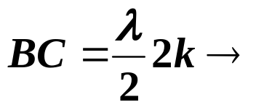
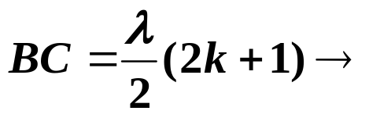
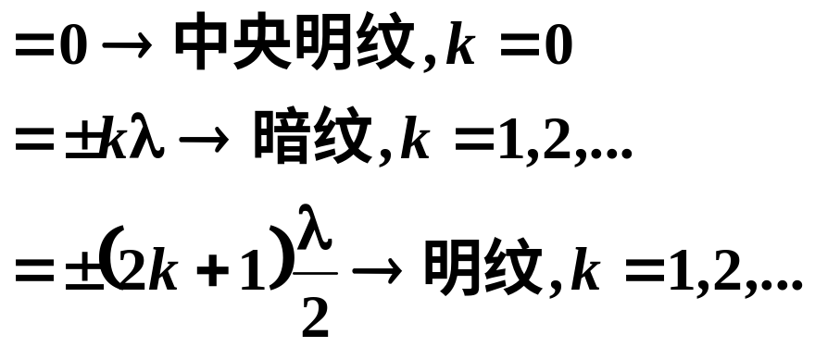
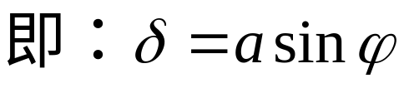
(半)波带面积相等，
各波带发出的子波数目相同，
在 P 点引起光振动振幅近似相同。
两相邻(半)波带发出的光线，在 P 点的光振动相抵消。
波面AB处分成偶数个半波带
会聚点为暗纹中心
A
波面AB处分成奇数个半波带
a
会聚点为明纹中心
C
B

Slide 7



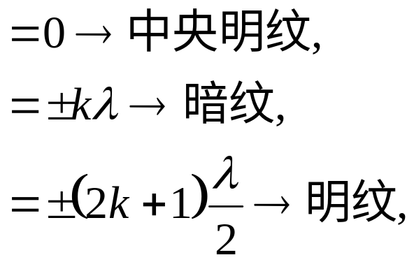

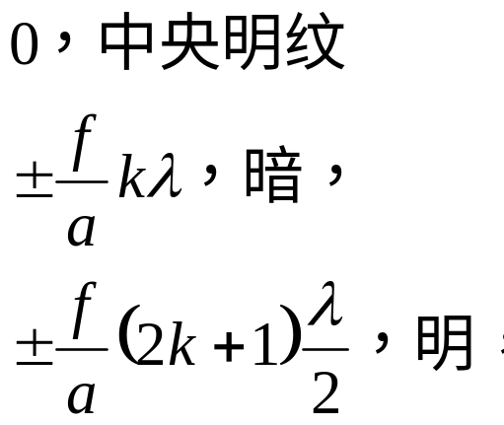


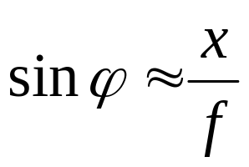
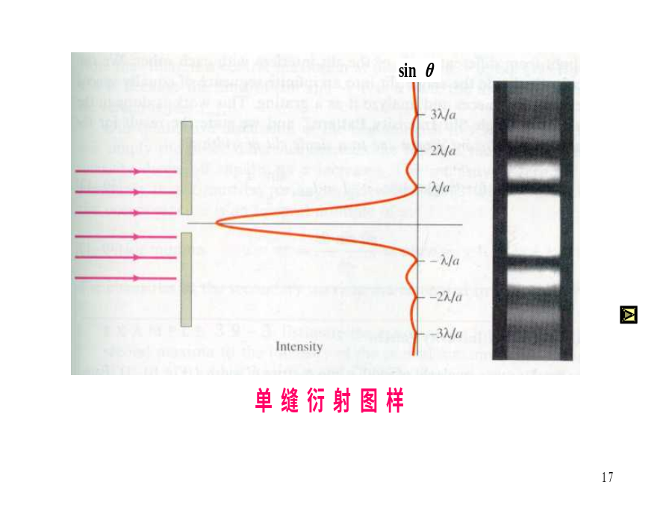
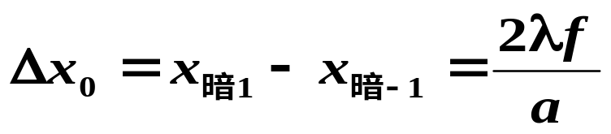
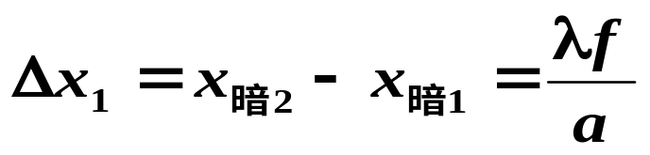
单缝衍射产生的明暗条纹位置：
x
f
条纹宽度：
中央明纹：
次级明纹：

Slide 8

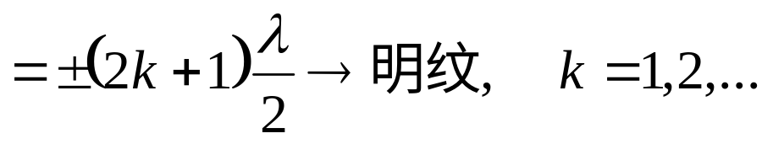
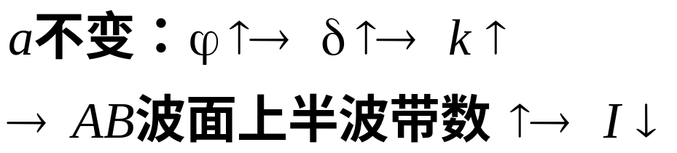


光强分布：
A
中央明纹 = 波面上所有光强之和
次级明纹 = 波面上部分光强之和
a
C
B
讨论：
1.当a确定,
白光照射－－中央明纹为白色,二侧为彩色条纹(紫
红)
几何光学是波动光学在 时的极限情况。

Slide 9
3. 单缝上下平移时，屏上衍射条纹
根据几何光学的成像规律，当缝上下平移时，平行于透镜主光轴的衍射光仍汇聚于透镜的焦点上，形成中央明条纹。平行于透镜副光轴的衍射光仍汇聚于透镜副
光轴与焦平面的焦点上，形成次级衍射条纹。所以当缝上下平移时，不但中央明条纹的位置和宽度不变，而且全部条纹分布都不变。
A
a
a
F′
B
b
F
A
C
c
b
F
B
c
C

Slide 10
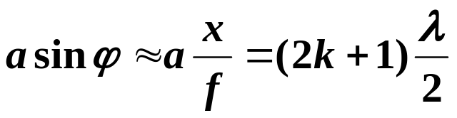
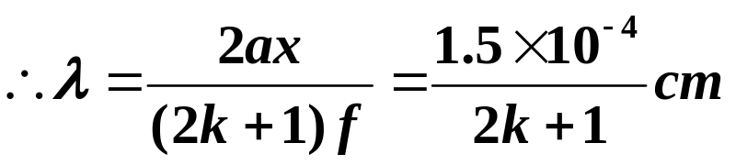



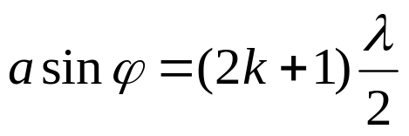
[例14-1] 平行单色光垂直照射狭缝，a=0.5 mm，f=100 cm，离中央明纹中心x=1.5 mm的P点处为一亮纹
求（1）入射光波长？
（2）P点条纹级数和该条纹对应的衍射角？
（3）对应 x 处，狭缝波面可分几个半波带？
（4）中央明纹宽度
[解]（1）单缝衍射明纹条件：
（2）P点明纹对应k=1

Slide 11
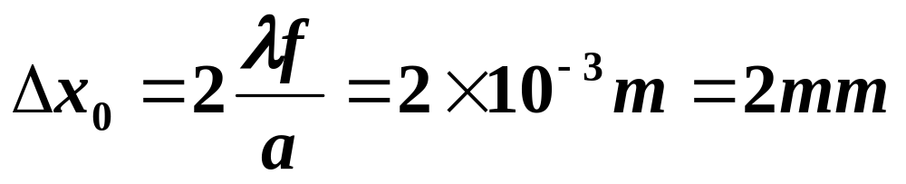
（3）波带数 = (2k+1)
k=1，单缝处波面可分3个半波带
（4）中央明纹宽度：

Slide 12
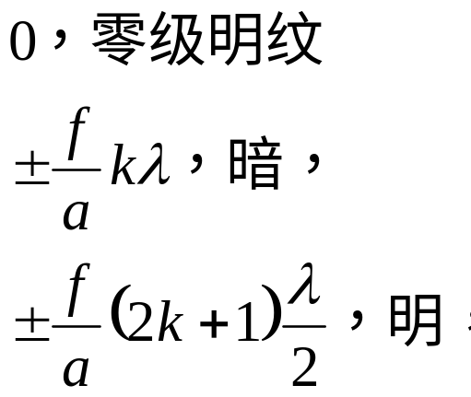
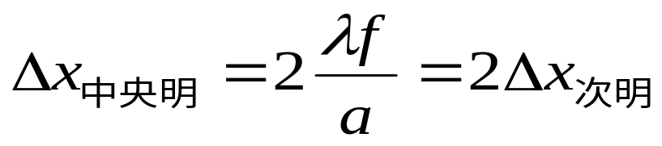
*当障碍物（或小孔）的线度与波长可比拟时产生衍射。
1.偏离直线传播
2.光能量重新分布
实质:无数子波相干叠加的结果。
A
a
C
B
明纹强度随级数k增大而下降

Slide 13



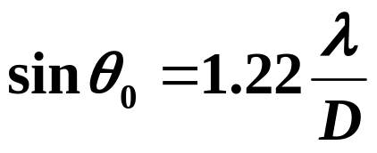

§14.3 圆孔的夫琅禾费衍射 光学仪器分辨本领
一、圆孔的夫琅禾费衍射
爱里斑
I
0
中央明纹：中央亮斑——“爱里斑”
爱里斑半径对圆孔中心的张角

Slide 14
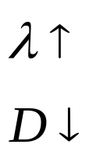
二、光学仪器的分辨本领
不
能
分
辨
两物点或发光点经透镜成像时，
由于衍射，所成的像是两个有一定
大小的斑点（爱里斑），当两物点
靠近时，两衍射斑将发生重叠。

Slide 15
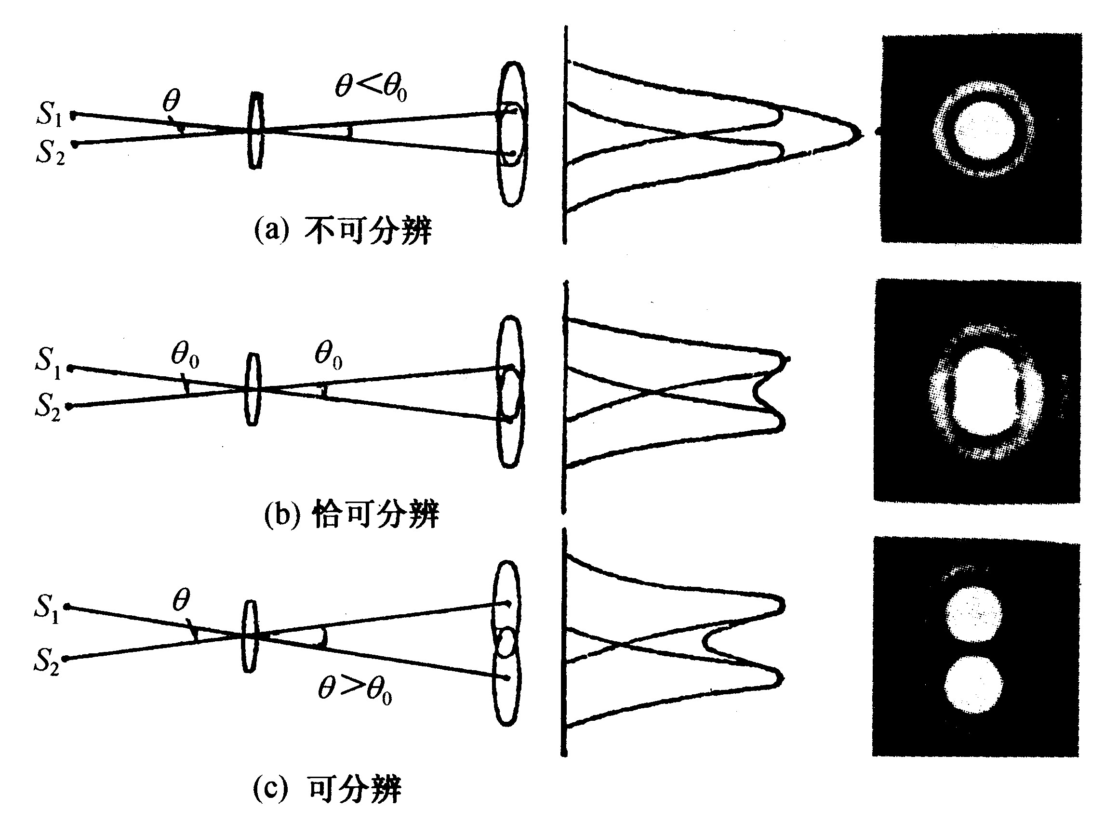
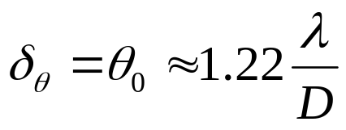
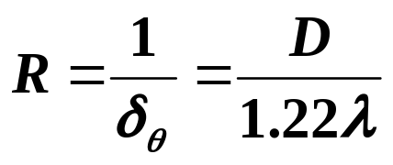
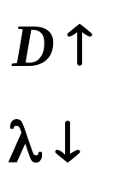

瑞利判据 ：
两物点对透镜中心张角 = 爱里斑半角宽θ₀ 时
——恰能分辨
最小分辨角：
光学仪器分辩本领：
天文望远镜的孔径很大
电子显微镜的波长很短

Slide 16
人眼的分辨本领为0.1mm（10⁻⁴m）
光学显微镜的分辨本领不超过2×10⁻⁷m
电子显微镜的分辨本领可达0.144nm，与原子的大小相当，
可以看到单个原子。

Slide 17
干涉和衍射的联系与区别：
从本质上讲，干涉和衍射都是波的相干叠加。只是干涉指的是有限多个分立光束的相干叠加，衍射指的是无限多个子波的相干叠加，而二者又常常同时出现在同一现象中。

Slide 18
§14.4 光 栅 衍 射
一. 光栅
光栅是现代科技中常用的重要光学元件。
光通过光栅衍射可以产生明亮尖锐的亮纹，
复色光入射可产生光谱，用以进行光谱分析。
1.光栅的概念
光栅是由大量的等宽等间距的平行狭缝
（或反射面）构成的光学元件。
从广义上理解，任何具有空间周期性的
衍射屏都可叫作光栅。

Slide 19
2.光栅的种类：
透射光栅
反射光栅
晶体
玻璃面上刻痕
金属面上刻痕
d ≈ 1 Å
100×200 mm²
6万 – 12万条缝
不透光部分
透光部分
a
b
d
刻痕 —
3.
光栅常数
d = a+b
是光栅空间周期性的表示。

Slide 20
二、光栅衍射
屏
ϕ
0
b
a
x
f
d = a+b
——光栅常数

Slide 21
光栅衍射是单缝衍射和缝间光线干涉两种效应的叠加， 亮纹的位置决定于缝间光线干涉的结果。
I_{单}
单缝衍射光强曲线
多缝干涉光强曲线
I
光栅衍射
光强曲线

Slide 22




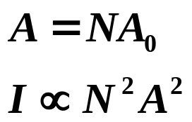


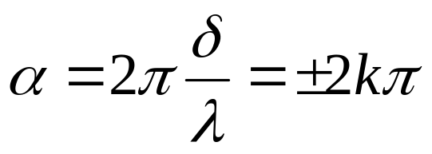

1. 多缝干涉效应：
(
a
+
b
sin
)
ϕ
明纹条件：
a+b
k=0, 1, 2, …
A₀
A=NA₀
光栅方程
k=0, 1, 2, …

Slide 23
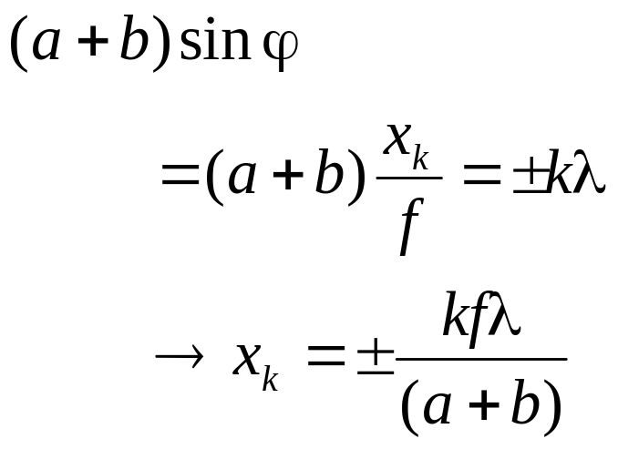
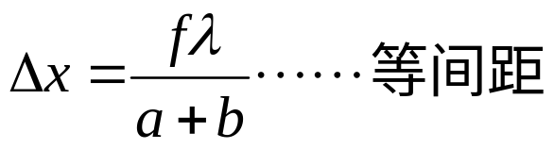



明纹位置：
屏
ϕ
0
b
ϕ
a
x
f
明纹间距：
暗纹和次明纹：
a+b
即各分振动振幅矢量组成一闭和折线
光矢量合振幅
干涉极小（暗）

Slide 24
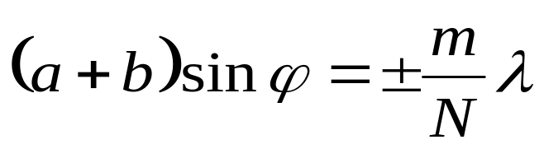
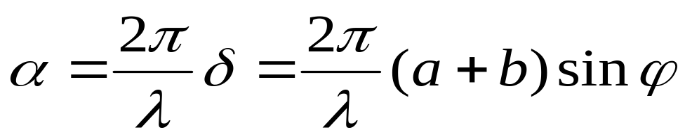
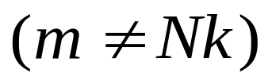
m
=
...
1，
(
)
(
)
(
)
...
(
)
(
)
...
2，
3，
N
1
,
N
1
,
N
2
,
,
2
N
1
,
2
N
1
,
+
+
+
(
)
N
1
个极小
N
(
)
2
N
N
1
个极小
一级极大
二级极大
相邻主极大（明纹）间: N-1条暗纹, N-2条次级大
缝数N 越多，暗区越宽，亮纹越窄。

Slide 25


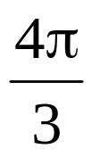



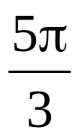
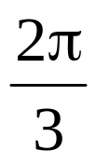




例：N=6
4
1
1
2
6
6
3
2
5
3
5
4
1
6
2
2
5
6
3
1
5
3
4
4
1
2
3
4
5
6

Slide 26
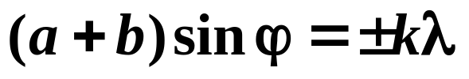
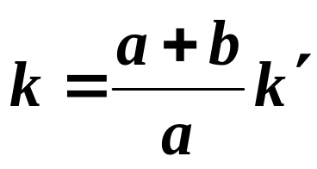
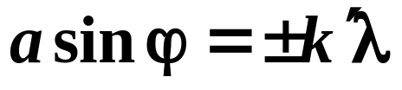
2. 单缝衍射效应：
*光强分布：
单缝衍射+多缝干涉=光栅衍射
*缺极现象：
多缝干涉的主极大=单缝衍射极小
——主极大消失（缺级）
光栅方程：
缺 级！
单缝衍射极小：

Slide 28
光栅衍射是单缝衍射和缝间光线干涉两种效应的叠加， 亮纹的位置决定于缝间光线干涉的结果。
I_{单}
单缝衍射光强曲线
多缝干涉光强曲线
I
光栅衍射
光强曲线

Slide 29
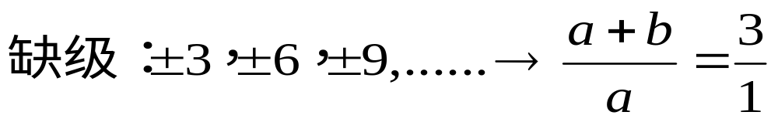
缝数 N = 5 时
光栅衍射的光强分布图
单缝衍射
第一级极
小值位置
多缝干涉
第三级极
大值位置
缺级
k=-6
k=-4
k=-2
k=0
k=2
k=4
k=6
k=-5
k=-3
k=-1
k=1
k=3
k=5

Slide 30
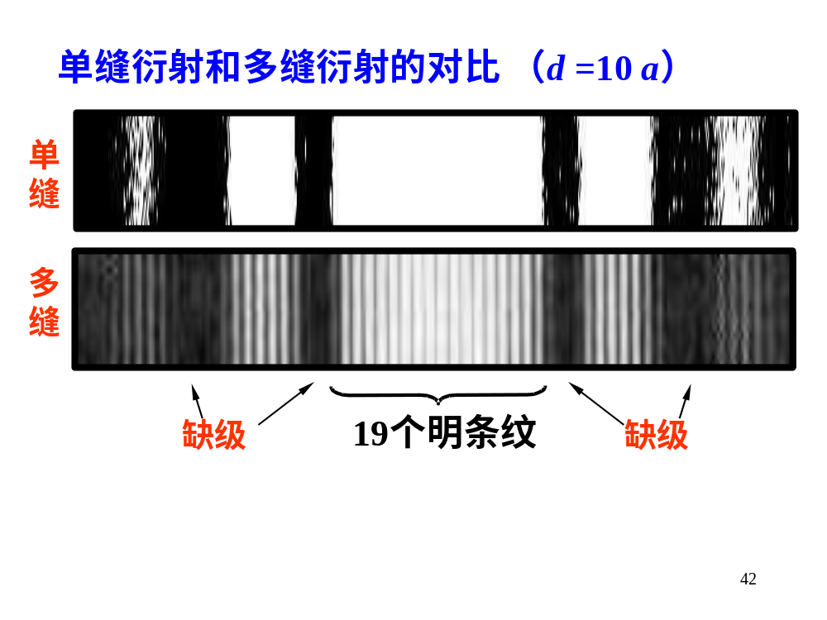

Slide 31
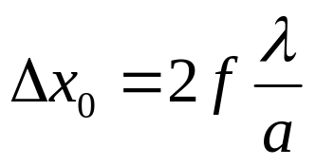
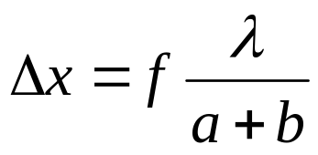
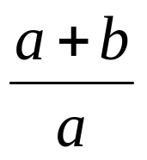
3. 光栅参数对条纹的影响：
a决定衍射中央明纹的宽度
a+b决定干涉主极大的间距
决定缺级（中央明纹内的干涉条纹数）
N决定主极大的细锐程度(相邻主极大间有N-1条暗纹)

Slide 32
▲ 若 d 不变 ⇒ 各主极大位置不变；
a 减小 ⇒单缝衍射的轮廓线变宽，
单缝中央明纹范围内
的主极大个数增加，
缺级的级次变高。
▲ 若 a 不变 ⇒ 单缝衍射的轮廓线不变；
d 减小⇒主极大间距变稀，
单缝中央亮纹范围内的主极大
个数减少，
缺级的级次变低。

Slide 33
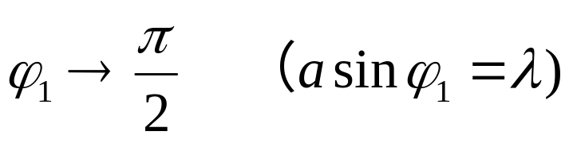
极端情形：
当 a→λ 时，
第一暗纹在距中心 ∞ 处，
单缝衍射的轮廓线变为很平坦，
多缝衍射图样 → 多缝干涉图样：
I
sinϕ
0

Slide 34
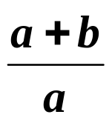


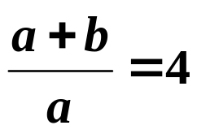
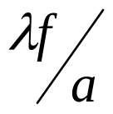




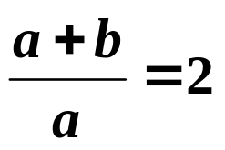





讨论：1）下图各是几缝衍射？
2） 各是多少？
3） 相同，哪个通光狭缝a 最大？哪个最小？
(a)
单缝
(b)
N=5
a最大
a最小
(c)
N=2
(d)
N=3

Slide 35

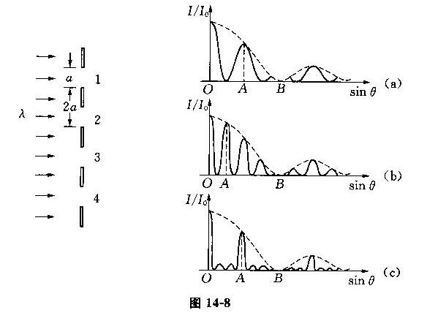
四条等宽等间距的狭缝，缝宽为a，相邻缝间距为2a，其中缝1总是打开的，缝2，3，4可以打开，也可以关闭。今设有波长为 的平行单色光垂直入射在狭缝上。下面画出了夫琅和费衍射图样的相对光强分布曲线，试分别填出它们各对应的是哪几条缝打开时的衍射，并指出图中A和B处对应的角度

Slide 36






有情提示：
1.由相邻两主极大间有(N-1)暗纹 判定几缝衍射
2.由缺级的级数
1，2
B处
图a对应缝 的衍射，A处
1，3
B处
图b对应缝 的衍射，A处
1,2,3,4
B处
图c对应缝 的衍射，A处

Slide 37







Slide 38


三、光栅光谱
a+b 确定， 不同：
同一级 k 对应 不同
谱线位置 x_{k}不同
——色散现象
三级光谱
复色光
二级光谱
屏
一级光谱
ϕ
o
x
f
各种波长的同级谱线集合起来，就构成了光源的一套光谱——光栅光谱——光谱分析

Slide 39





三级光谱
复色光
二级光谱
屏
一级光谱
ϕ
o
x
f
在该衍射方向上两波长
对应的 和 级谱线
重叠，称为重级现象。

Slide 40




已知：白光（400nm～760nm）照射光栅，第二、三级
光谱相互部分地被重叠。
求：第二、三级被重叠部分的光谱范围。
即 k=2被重叠部分为：600nm~760nm
即 k=3被重叠部分为：400nm~527nm

Slide 41









波长为 λ₁ = 500nm和λ₂= 520nm的两种单色光垂直照射光栅,光栅常数为 0.002cm, f = 2 m, 屏在透镜焦平面上。求 (1) 两光第三级谱线的距离; (2)若用波长为500nm∼700nm 的光照射, 能出现几级完整光谱？
解: (1) 光栅明条纹位置：
(2)
能出现28级完整光谱

Slide 42



例4：两种波长组成的平行光垂直照射某光栅，
，两种波长的谱线第二次
重合于60°方向上（不计中央明纹）。
求：光栅常数 d
解：谱线重合
60 °衍射角处第二次重合，取k₁=6，k₂=4

Slide 43






[例] 用波长589.3nm的钠黄光垂直照射在每毫米500条刻痕的光栅上，在光栅后放一f=20cm的凸透镜。求：
（1）第1和第3级光谱线之间的距离；
（2）最多能看到几条光谱线；
（3）若光线以30°斜入射时，最多能看到几条谱线？
[解] （1）
光栅常数
（2）最大级次k对应 , 则
最多看到中央明纹两侧第3级谱线，共7条光谱线。

Slide 44






*斜入射：
a+b
（3）斜入射时， 衍射角对应的明纹条件：
在中央明条纹上方可观察到的最高级项：
取k₁=5
在中央明条纹下方可观察到的最高级项：
取k₂=-1

